Slide 1
Операционные системы
Лекция 16. Виртуализация и контейнеризация

Slide 2
Преимущества виртуализации
Изоляция сервисов: сбой одной виртуальной машины не приводит к сбою других виртуальных машин .
Модель «частичных отказов» как в мультикомпьютерах, но дешевле и проще в обслуживании (меньше затрат и проще администрирование) .
Возможность запускать несколько разных операционных систем на одном физическом оборудовании .
Повышение безопасности за счет изоляции («песочница»): компрометация одного сервера/ВМ снижает риск доступа к данным других служб (например, почте) .
Меньше кода в привилегированном режиме: вместо «большой ОС» в максимальных привилегиях работает гипервизор, у которого существенно меньше строк кода и потенциальных ошибок .
Снижение числа физических серверов: экономия на оборудовании, энергопотреблении и месте в стойках/дата-центре .
Ускорение внедрения идей и развертывания: приложение может «забрать с собой» окружение (ОС, библиотеки, конфиги), что упрощает переносимость .
Проще контрольные точки (checkpoint) и миграция ВМ между серверами (в т.ч. для балансировки нагрузки), чем миграция процессов на обычной ОС .
Поддержка устаревших приложений/ОС: можно запускать неподдерживаемые системы и приложения одновременно с современными на том же железе .
Удобство разработки и тестирования: на одном компьютере можно параллельно держать много ВМ с разными ОС, без покупки множества отдельных машин и без перезагрузок (в отличие от мультизагрузки) .
Основа облака: изоляция виртуализацией позволяет провайдерам безопасно разделять одну физическую машину между разными клиентами
Контроль разделения ресурсов между ВМ (кому сколько выделяем)

Slide 3
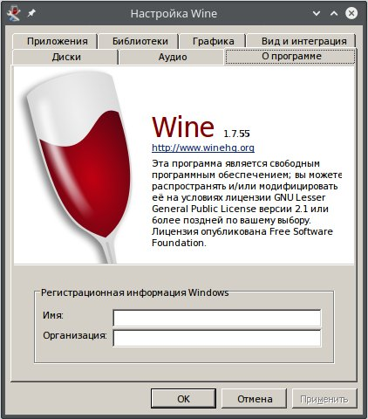
нужно различать полную систему виртуализации и виртуализацию на уровне процесса
К широко известным примерам можно отнести уровень совместимости WINE, который позволяет приложениям Windows запускаться на POSIX-совместимых системах, таких как Linux, BSD и OS X

Slide 4
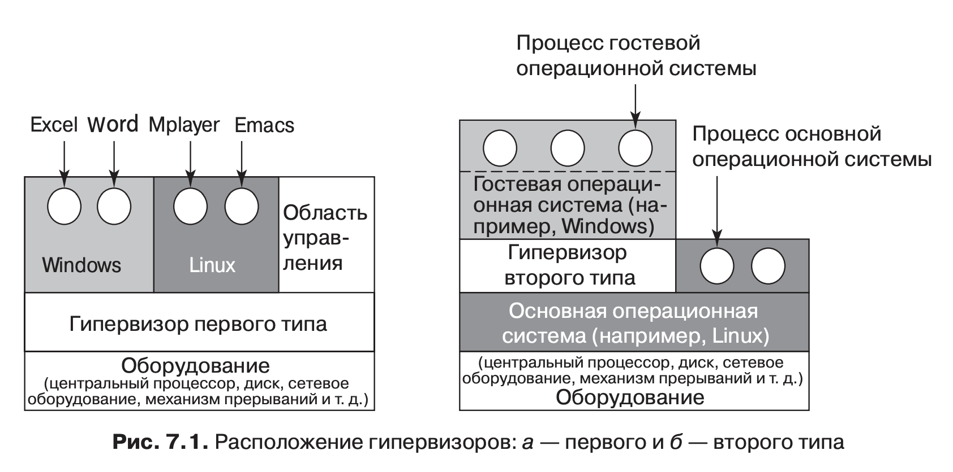

Slide 5
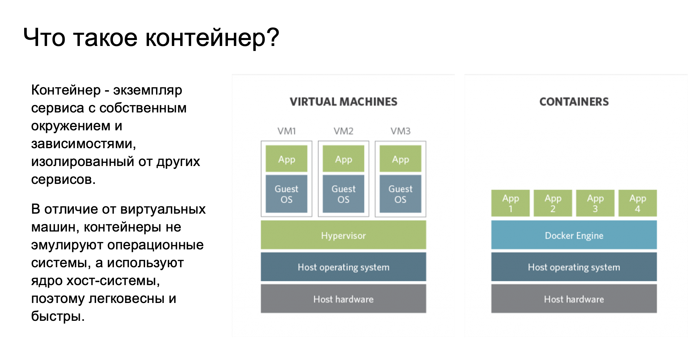

Slide 6
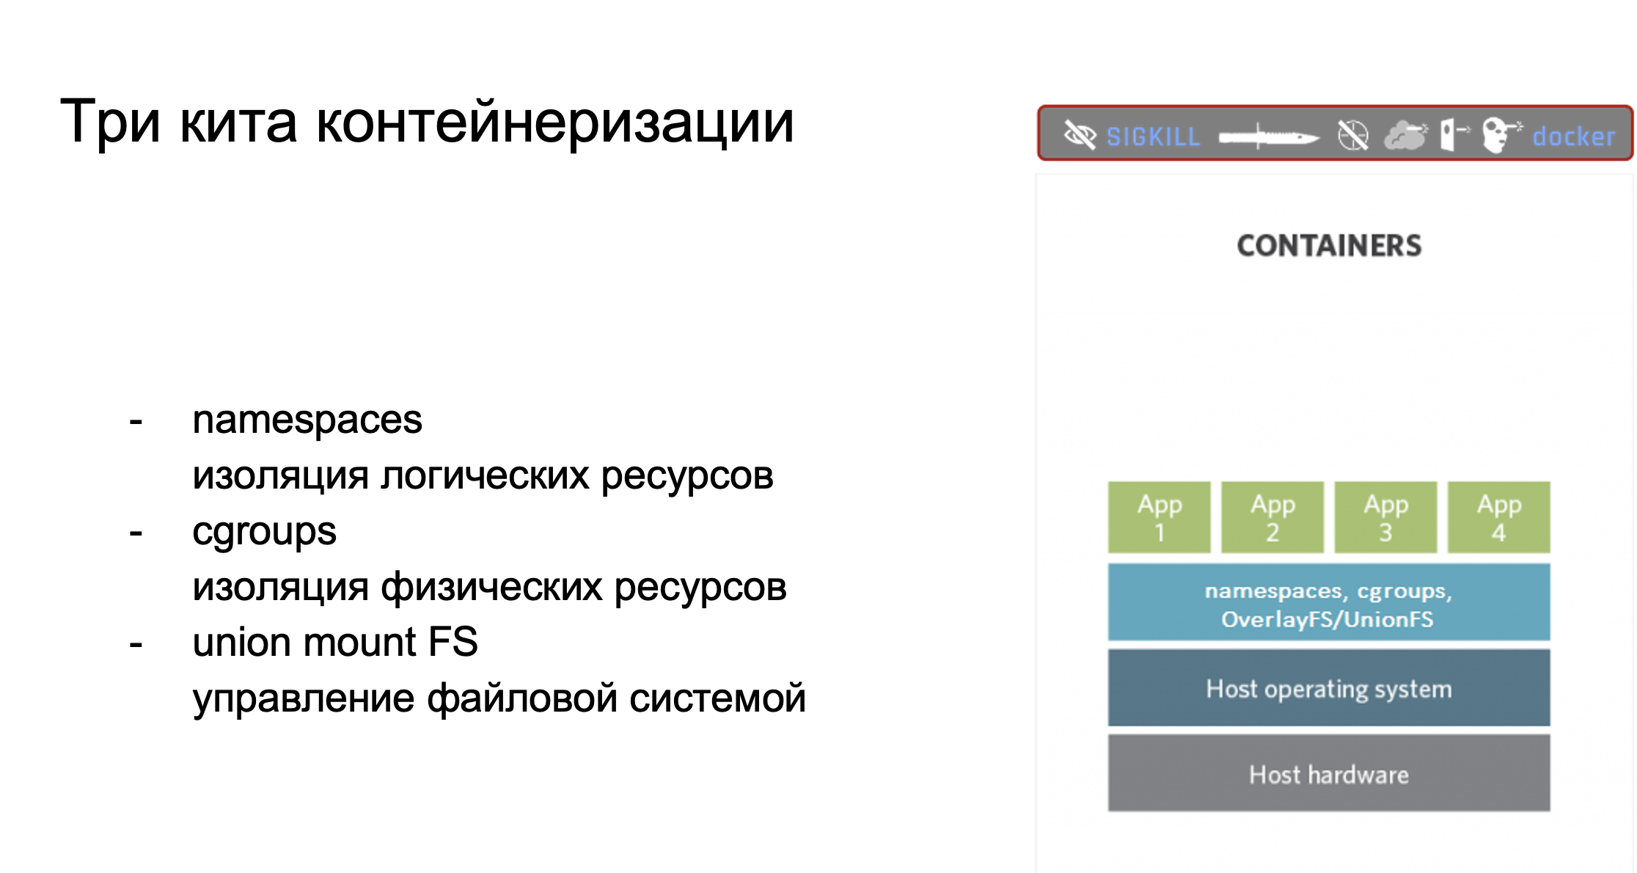

Slide 7
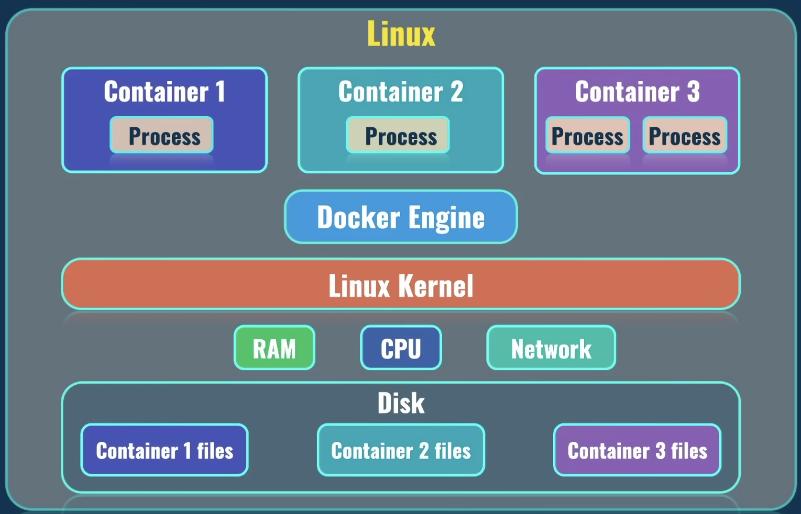

Slide 8
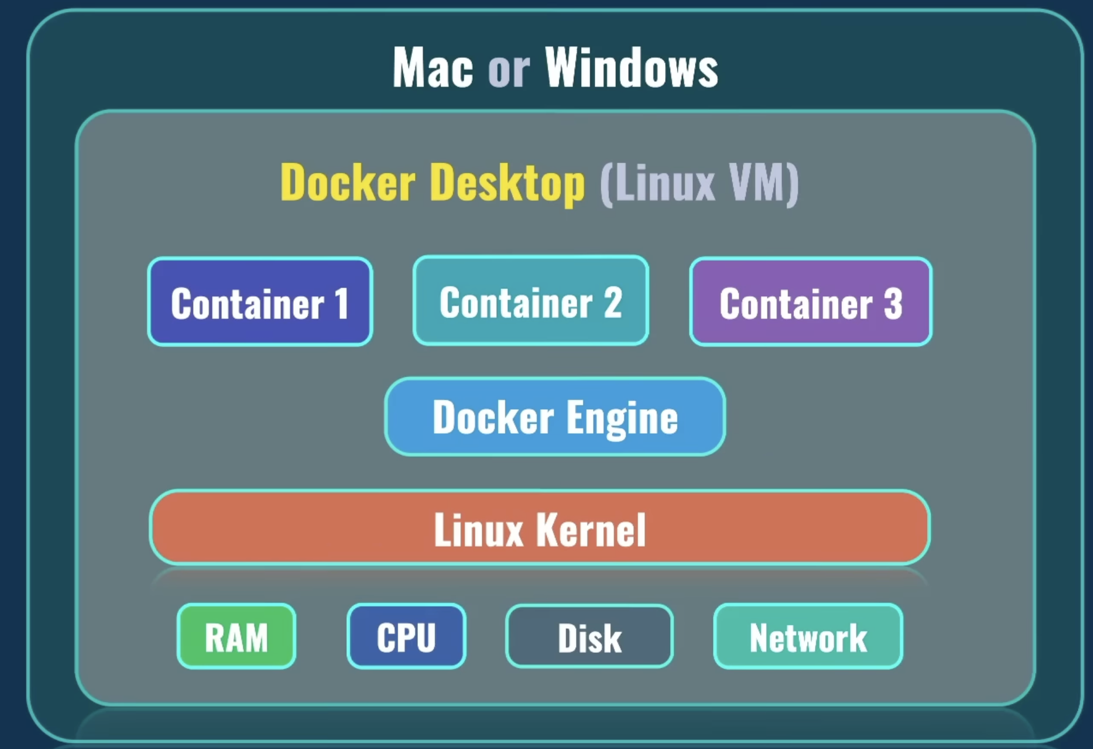

Slide 9
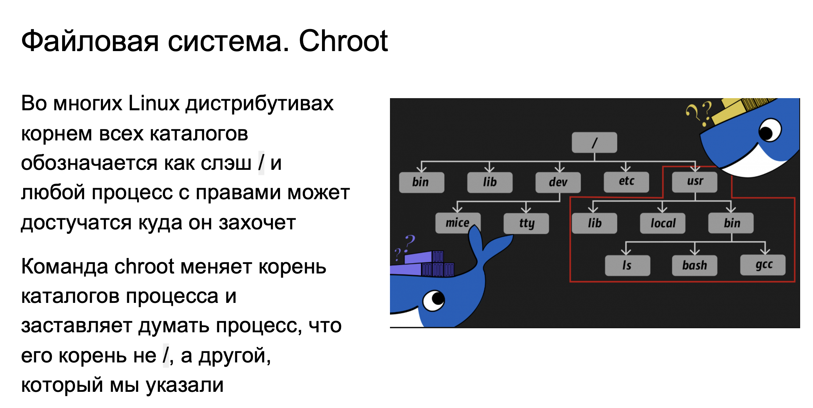

Slide 10
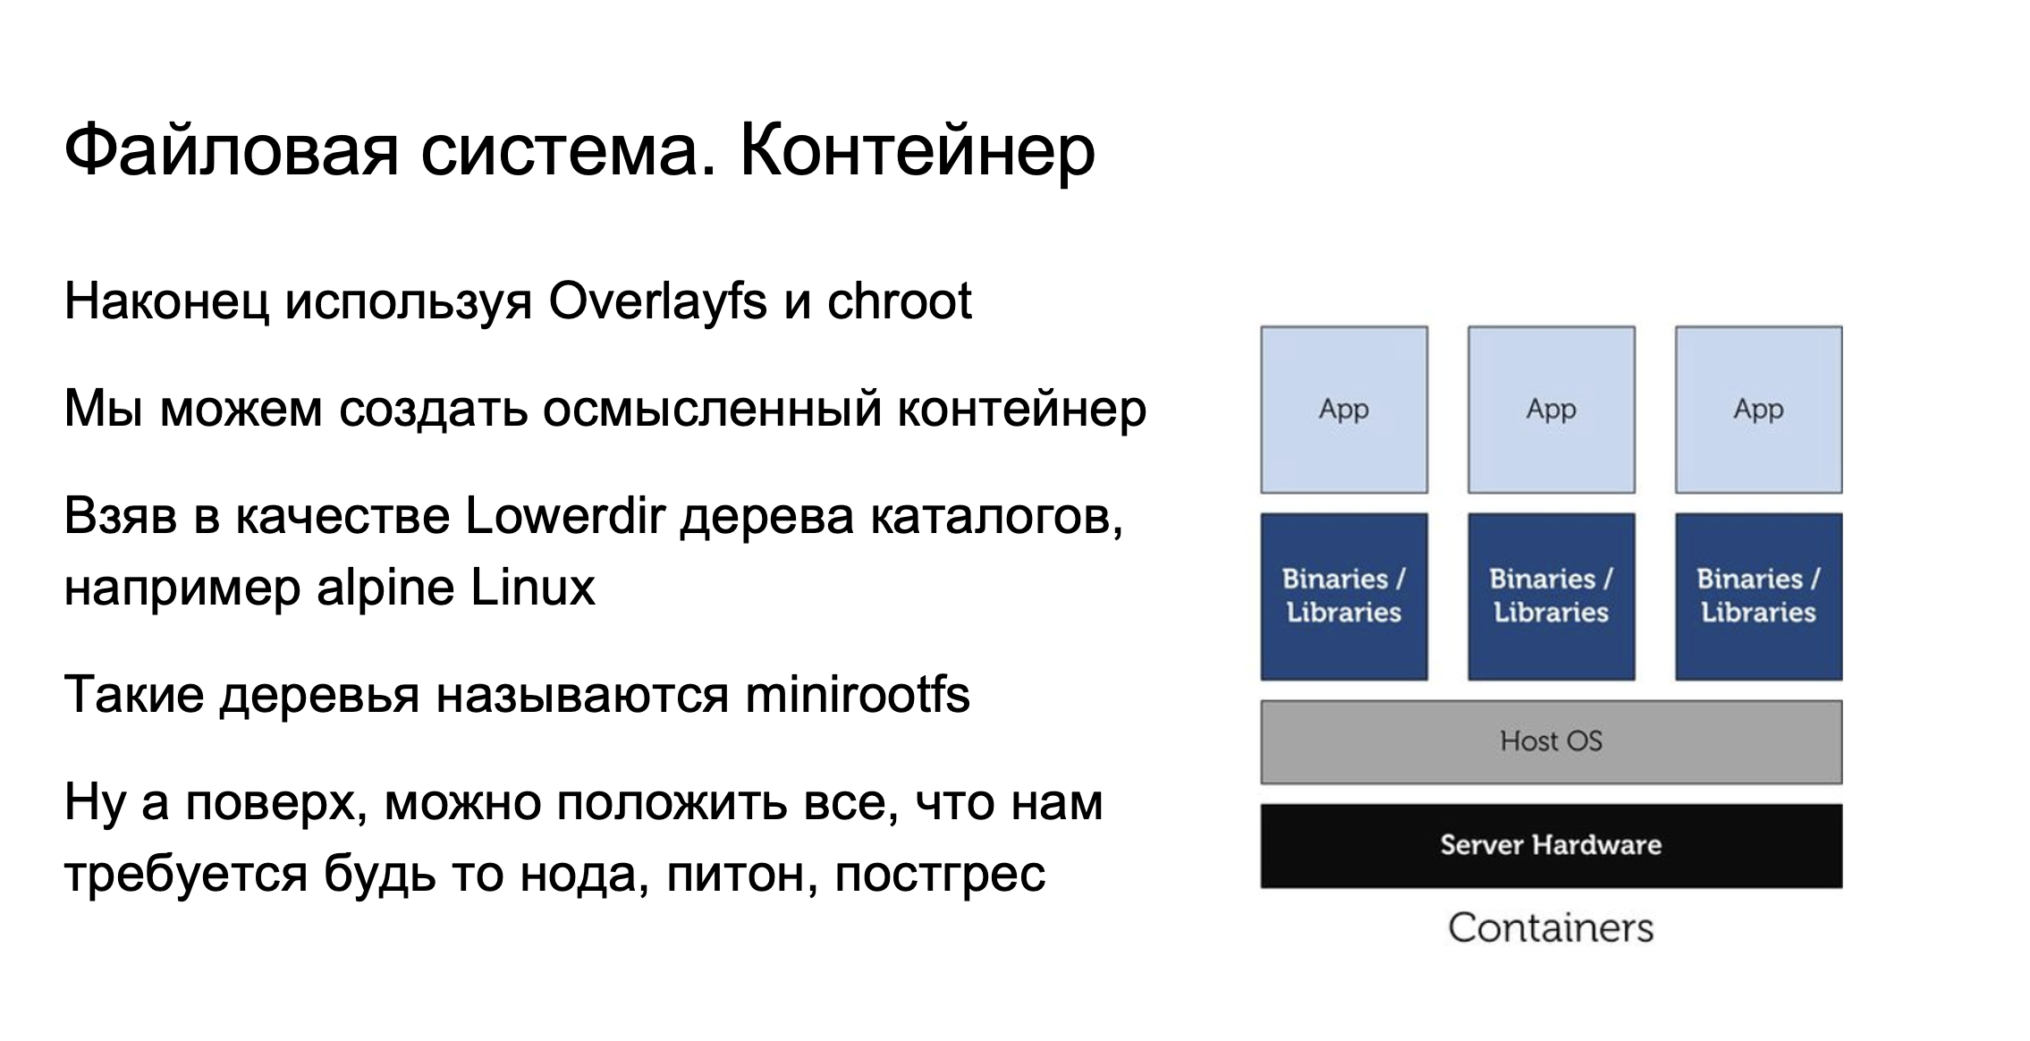

Slide 11
Что такое виртуализация?
Виртуализация — технология, которая позволяет запускать несколько виртуальных машин (ВМ) на одном физическом сервере, каждая с собственной операционной системой и приложениями.
Полная абстракция аппаратного обеспечения
Каждая ВМ независима и изолирована
Используется гипервизор для управления ресурсами

Slide 12
Архитектура гипервизора
Гипервизор — это программное обеспечение, которое управляет виртуальными машинами и распределяет физические ресурсы между ними.
Основные функции:
Распределение ЦПУ, памяти, диска между ВМ
Изоляция ВМ друг от друга
Управление сетевыми интерфейсами

Slide 13
Гипервизоры типа 1 (Bare-metal)
Запускаются непосредственно на аппаратном обеспечении без хост-ОС.
Примеры: VMware ESXi, Hyper-V, KVM, Xen, Proxmox
Преимущества: высокая производительность, прямой контроль ресурсов
Применение: центры обработки данных, облачные платформы

Slide 14
Гипервизоры типа 2 (Hosted)
Запускаются поверх хост-операционной системы как приложение.
Примеры: VirtualBox, VMware Workstation Pro, Parallels Desktop
Преимущества: простота установки, совместимость с ОС
Применение: рабочие станции, разработка, тестирование

Slide 15
Механизмы виртуализации
Полная виртуализация
ВМ не знает о виртуализации, использует эмуляцию устройств (пример: KVM)
Паравиртуализация
ОС адаптирована для работы с гипервизором, улучшена производительность (пример: Xen)

Slide 16
Что такое контейнеризация?
Контейнеризация — технология упаковки приложения со всеми его зависимостями в изолированный контейнер, использующий ядро хост-ОС.
Легковесная альтернатива виртуализации
Контейнеры разделяют ядро ОС
Быстрый старт и низкое потребление ресурсов

Slide 17
Механизмы контейнеризации в Linux
Namespaces
Изоляция ресурсов: PID, mount, network, user, IPC, UTS
Cgroups
Ограничение ресурсов: ЦПУ, память, диск I/O, пропускная способность

Slide 18
Технологии контейнеризации
Docker
Легкий, ориентирован на приложения, простой API, большая экосистема
LXC/LXD
Системные контейнеры, похожи на ВМ, детальный контроль, сложнее в управлении

Slide 19
Ключевые отличия
Уровень изоляции: ВМ — полная, контейнеры — на уровне ОС
Размер: ВМ больше (ОС внутри), контейнеры меньше (только приложение)
Скорость старта: ВМ — минуты, контейнеры — миллисекунды
Производительность: Контейнеры имеют меньше оверхеда

Slide 20
Преимущества виртуализации
Полная изоляция: одна ВМ не влияет на другие
Гибкость ОС: разные ОС на одном сервере (Linux, Windows, BSD)
Безопасность: сильная развязка между системами
Совместимость: работает с легаси-приложениями
Миграция: живая миграция ВМ без простоя

Slide 21
Недостатки виртуализации
Высокое потребление ресурсов (ОС × N ВМ)
Медленный старт приложений (минуты)
Оверхед гипервизора на производительность
Сложность управления множеством ВМ
Лицензирование ОС для каждой ВМ

Slide 22
Преимущества контейнеризации
Легковесность: минимальный оверхед
Быстрый старт: миллисекунды
Портативность: работает везде, где есть Docker/LXC
Эффективность: плотное размещение приложений
DevOps: perfect для CI/CD pipelines

Slide 23
Недостатки контейнеризации
Слабее изоляция: разделяют ядро ОС
Привязка к Linux: основной хост-ОС
Сложность безопасности: уязвимость ядра влияет на все
难 для статефул приложений
Требует обучения инструментам (Docker, Kubernetes)

Slide 24
Когда использовать виртуализацию?
Нужны разные ОС на одном сервере
Требуется максимальная изоляция
Приложения неготовы к контейнеризации
Важна совместимость с легаси-системами
Высокие требования к безопасности и compliance

Slide 25
Когда использовать контейнеры?
Разработка микросервисной архитектуры
Нужна быстрая масштабируемость
Важна портативность приложений
Используется CI/CD и автоматизация
Максимальная плотность размещения приложений

Slide 26
Комбинированный подход
В современной инфраструктуре часто используются оба подхода вместе:
Виртуализация для базовой инфраструктуры (ВМ как хосты)
Контейнеры внутри ВМ для приложений
Гибридность: Kubernetes может работать на ВМ и bare-metal
Пример: Proxmox с Docker/LXC контейнерами

Slide 27
Сравнение ресурсов
Виртуальная машина
Контейнер
RAM: 512 МБ – 2 ГБ+ (ОС)
Диск: 5–20 ГБ+ (ОС)
Старт: 1–3 минуты
RAM: 50–500 МБ
Диск: 10–500 МБ
Старт: 100 мс – 1 с

Slide 28
Примеры применения
Виртуализация:
Облачные платформы (AWS EC2, Google Cloud, Yandex Cloud)
Серверные фермы и ЦОД
Контейнеризация:
DevOps и CI/CD (GitHub Actions, GitLab CI)
Микросервисы (Netflix, Uber, Spotify)

Slide 29
Тренды развития
unikernels: ультралегкие ОС для контейнеров
Kubernetes: оркестрация контейнеров на производстве
Serverless: полная абстракция инфраструктуры
Edge Computing: контейнеры на IoT и периферии
Конвергенция: виртуализация и контейнеры вместе

Slide 30
Итоги
Виртуализация: полная изоляция, гибкость, большой оверхед
Контейнеризация: легковесность, скорость, менее изолированы
Выбор: зависит от требований проекта и инфраструктуры

